Slide 1
Е. Чарушин «Перепёлка»
Урок -викторина

Slide 2
Правила работы в группе
-каждый может высказывать своё мнение
-один говорит, а все слушают, не перебивают друг друга
-надо уметь договариваться
-говорить надо спокойно и понятно

Slide 4
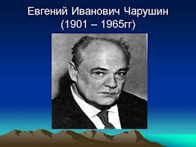

Slide 6
План:
1.Ручная перепёлка.
2. «Спать пора!».
3.Возвращение.

Slide 7
Е.Чарушин
Перепёлка

